Slide 1
JSP_Project UNIVERS_우주웹사이트
발표자:최종현

Slide 2
개발일정
일
월
화
수
목
금
토
7월19
20
21
22
23
24
25
26
27
28
29
30
31
8월1
2
3
4
5
6
7
8
9
10
11
발표12
Notes:
개발일정은 7월 19일부터 시작해서 중간에 여름휴가 로26~30일은 쉬고 9일 까지 진행을 했다.

Slide 3
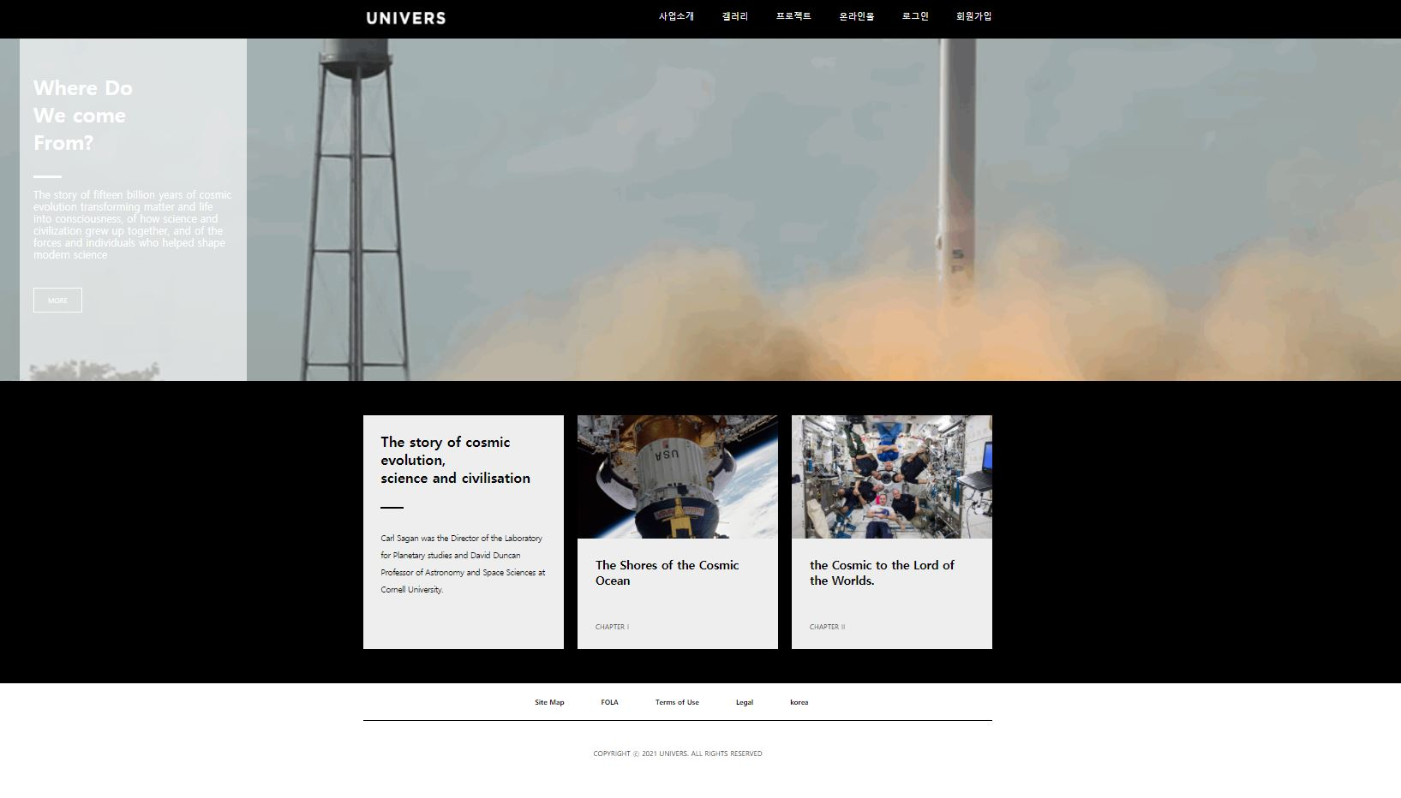
메인화면

Slide 4
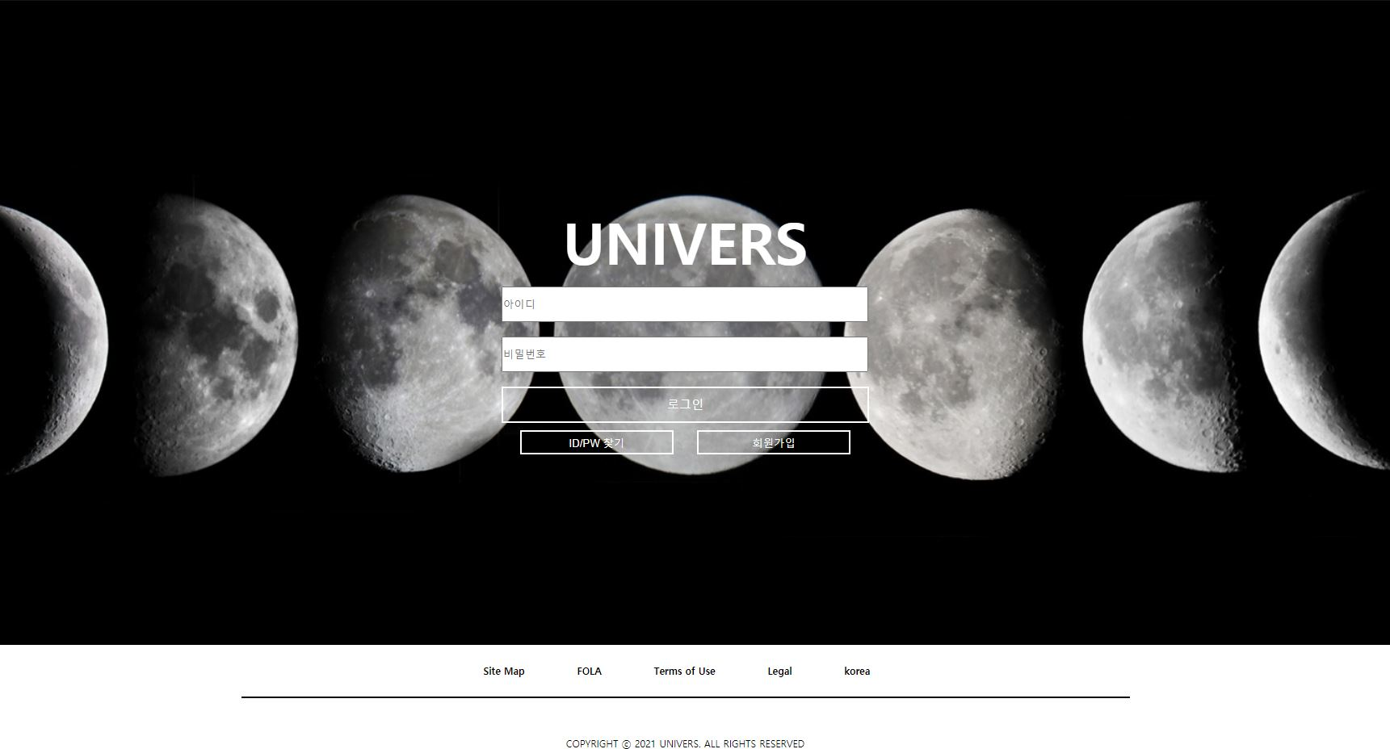
로그인 화면

Slide 5
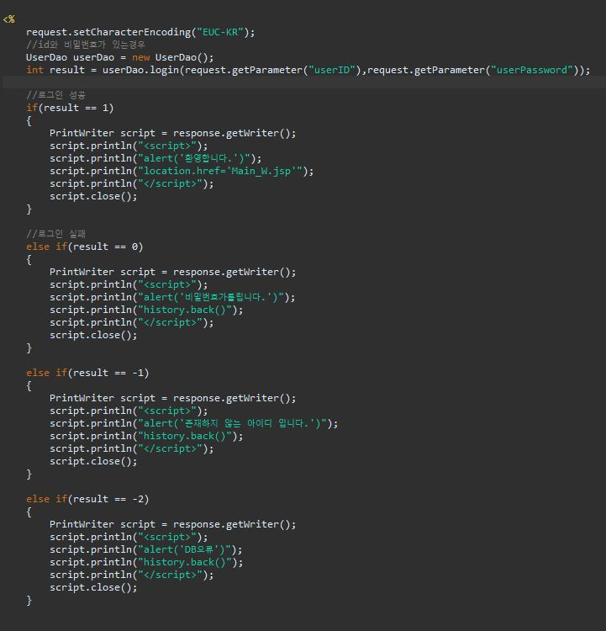
로그인 화면 -User.java-
-LoginAction.jsp-
public int login(String userID, String userPassword) {
String SQL = "SELECT userPassword FROM member2 WHERE userID= ?";
try {
PreparedStatement pstmt = conn.prepareStatement(SQL);
pstmt.setString(1, userID);
// pstmt.setString(2, userPassword);
rs = pstmt.executeQuery();
if (rs.next()) {
if (rs.getString(1).equals(userPassword))
return 1;
else
return 0;
}
return -1;
} catch (Exception e) {
e.printStackTrace();
}
return -2;
Notes:
1.입력된 아이디로 DB에서 비밀번호를 조회한다.
2.입력된 아이디의 비번이 있을경우
3.db의 비번과 입력된 비번을 비교

Slide 6
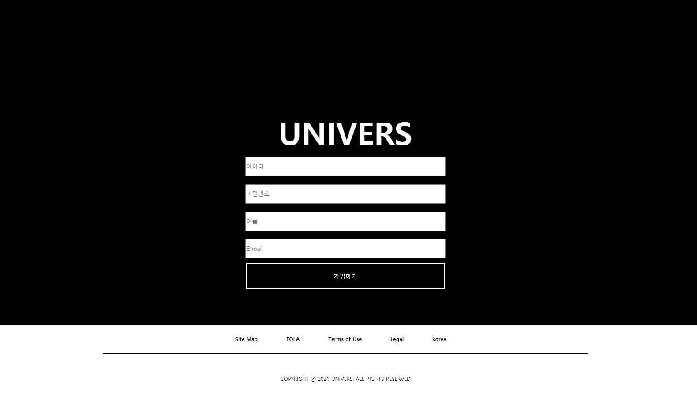
회원가입화면
Notes:
1. 각 항목에 값을 입력한다.

Slide 7
회원가입화면 -usersignAction.jsp-
UserDto NewUser = new UserDto();
if(request.getParameter("userID")!=null)
{
NewUser.setUserID(request.getParameter("userID"));
}
if(NewUser.getUserID().equals(""))
{
PrintWriter script = response.getWriter();
script.println("<script>");
script.println("alert('아이디를 입력하세요.')");
script.println("location.href='Sign_W.jsp'");
script.println("</script>");
script.close();
return;
}
Notes:
항목중에 빈항목이 있으면 알려준다.

Slide 8
회원가입화면 -usersignAction.jsp-
UserDao2 userDao2 = new UserDao2();
int result = userDao2.join(NewUser.getUserID(), NewUser.getUserPassword(), NewUser.getUserName(), NewUser.getUserEmail());
if(result == 1)
{
PrintWriter script = response.getWriter();
script.println("<script>");
script.println("alert('가입완료')");
script.println("location.href='Main_W.jsp'");
script.println("</script>");
script.close();
}
Notes:
1.입력이 다되었으면 가입완료 알림이 뜨고 메인페이지로 이동

Slide 9
회원가입화면 -UserDao2.java-
public int join(String userID, String userPassword, String userName, String userEmail) {
/* String SQL = "INSERT INTO MEMBER2 VALUES (?,?,?,?)"; */
String SQL = "INSERT INTO `sys`.`member` (`userID`, `userPassword`, `userName`, `userEmail`) VALUES (?, ?, ?, ?)";
try {
PreparedStatement pstmt = conn.prepareStatement(SQL);
pstmt.setString(1, userID);
pstmt.setString(2, userPassword);
pstmt.setString(3, userName);
pstmt.setString(4, userEmail);
return pstmt.executeUpdate();
} catch (Exception e) {
System.out.println("BBBBBBBBBBBB");
e.printStackTrace();
}
return -1;
}
Notes:
1.입력된 정보를 DB의 member2 각 칼럼에 의 정보를 입력한다.

Slide 10
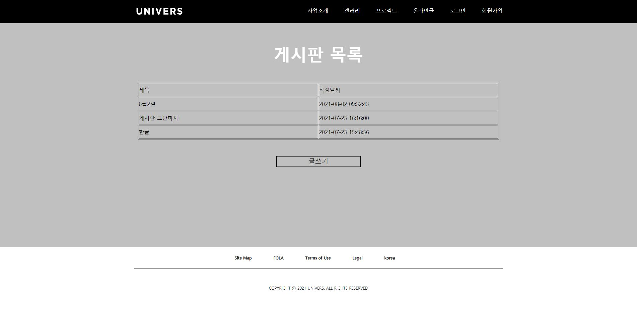
목록화면
Notes:
게시판 목록 화면

Slide 11
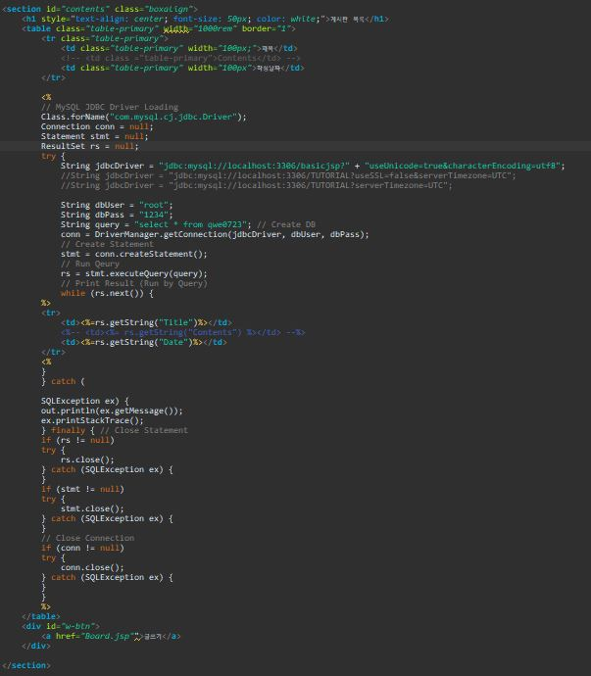
목록화면 -Board.jsp-
String jdbcDriver = "jdbc:mysql://localhost:3306/basicjsp?" + "useUnicode=true&characterEncoding=utf8";
String dbUser = "root";
String dbPass = "1234";
String query = "select * from qwe0723";
conn = DriverManager.getConnection(jdbcDriver, dbUser, dbPass);
stmt = conn.createStatement();
rs = stmt.executeQuery(query);
while (rs.next()) {
%>
<tr>
<td><%=rs.getString("Title")%></td>
<%-- <td><%= rs.getString("Contents") %></td> --%>
<td><%=rs.getString("Date")%></td>
</tr>
<%
}
Notes:
1.DB QWE0723 에 있는 정보를 불러와서 각 칼럼의 정보를 td태그에 들어간다.

Slide 12
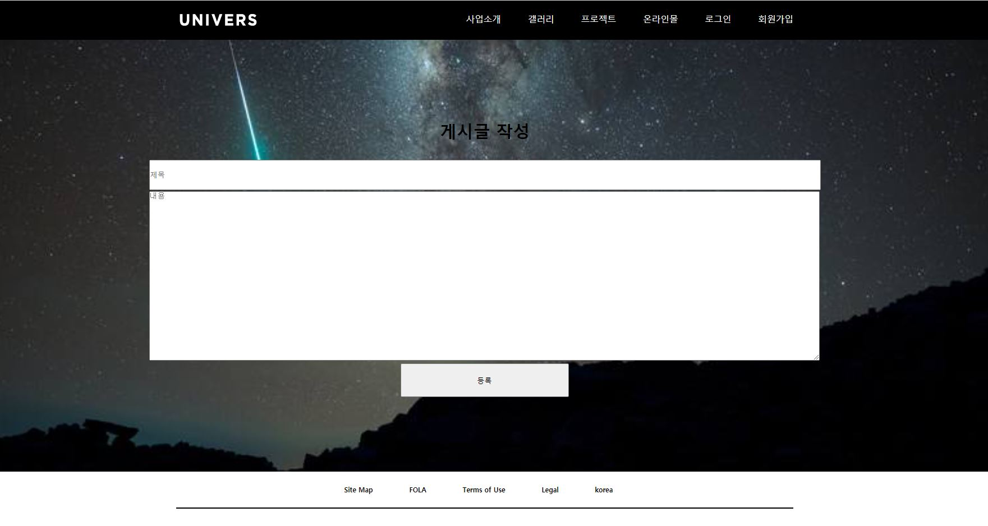
게시글작성화면

Slide 13
게시글작성화면 -writeAction2.jsp-
-UserDao4.java-
if(request.getParameter("Contents")!=null)
{
//NewUser.setUserPassword(request.getParameter("userPassword"));
test.setContents(request.getParameter("Contents"));
}
if(test.getContents().equals(""))
{
PrintWriter script = response.getWriter();
script.println("<script>");
script.println("alert('내용을 입력하세요.')");
script.println("location.href='Board.jsp'"); //확인 누르면 이동하는 페이지
script.println("</script>");
script.close();
return;
}
UserDao4 userDao4 = new UserDao4();
int result = userDao4.join(test.getTitle(), test.getContents());
if(result == 1)
{
PrintWriter script = response.getWriter();
script.println("<script>");
script.println("alert('게시글이 등록 되었습니다.')");
script.println("location.href='useDB.jsp'");
script.println("</script>");
script.close();
}
public int join(String Title, String Contents) {
String SQL = "INSERT INTO qwe0723 VALUES (?,?,NOW())";
try {
PreparedStatement pstmt = conn.prepareStatement(SQL);
pstmt.setString(1, Title);
pstmt.setString(2, Contents);
return pstmt.executeUpdate();
} catch (Exception e) {
System.out.println("BBBBBBBBBBBB");
e.printStackTrace();
}
return -1;
}
Notes:
1.제목,내용이 입력되었는지 확인
2.입력이 되었다면 등록을 누르면 게시글이 등록이 되었다고 뜨고 게시글 목록으로 간다. DB의 QWE0723테이블 에 타이틀과 콘텐츠 값을 집어넣고 시간은 now함수를 이용했다.

Slide 14
오류 및 미구현 사항
초기 개발목표 요구사항
로그인
로그인 성공시 메인화면 회원명 표기
회원가입
게시판 목록
ID/PW 찾기(이름,이메일을 이용)
게시글 작성
DB연결
코드간결화 및 정리
1.서버포트 충돌
2.Css 파일 경로 잘못지정
3.경로 미지정
4.잘못된 쿼리문
Notes:
1.마지막으로 프로젝트 진행하면서 오류 및 미구현 사항은 왼쪽 미구현 은오른쪽

